Slide 1
冯・诺依曼队
开课吧人工智能课学院 NLP与AI 第5期作业 项目二
用户评论的细粒度情感分析系统
队名：冯・诺依曼队
成员：李鹏飞、吕汶颖、刘迪
时间：2020年1月13日

Slide 2

1
概述
项目目标、系统架构
2
各部分流程与处理逻辑
数据预处理、词向量化、模型、结果生成、前端及展示
目录
重点工作与优化
提高输出结果准确度的优化、性能优化、架构优化、参数灵活性优化
3
CONTENTS
效果展示
4
源代码说明
5

Slide 3
Overview
概述
第一部分
项目目标
实施过程

Slide 4
概述 - 项目目标
实现一个文本细粒度情感分类系统
将一段关于情感文本（如餐饮店的评价）输入系统后，能够输出这句话对于6大类，20小类的维度上的评分。
输入
String类型的一段长文字
文本情感分类系统
预先构建并训练好的模型
输出
对于6大类，20小类的标签生成的评分
如关于某餐厅的评价

Slide 5
概述 - 项目目标
实现一个文本细粒度情感分类系统
将一段关于餐饮店的评价（长文字串）输入系统后，能够输出这句话对于6大类，20小类的维度上的评分。
位置: location
交通是否便利(-2)
距离商圈远近(-2)
是否容易寻找(-2)
服务(service)
排队等候时间(-2)
服务人员态度(-2)
是否容易停车(-2)
点菜/上菜速度(-2)
价格(price)
价格水平(-2)
性价比(1)
折扣力度(-2)
环境(environment)
装修情况(1)
嘈杂情况(-2)
就餐空间(-2)
卫生情况(1)
菜品(dish)
分量(1)
口感(1)
外观(-2)
推荐程度(2)
其他(others)
本次消费感受(1)
再次消费的意愿(-2)
味道不错的面馆，性价比也相当之高，分量很足～女生吃小份，胃口小的，可能吃不完呢。环境在面馆来说算是好的，至少看上去堂子很亮，也比较干净，一般苍蝇馆子还是比不上这个卫生状况的。中午饭点的时候，人很多，人行道上也是要坐满的，隔壁的冒菜馆子，据说是一家，有时候也会开放出来坐吃面的人。
处理

Slide 6
概述 – 开发过程
1、由AI Challenger 2018 官网获得“基于SVM的官方标准模型”和数据集，尝试运行并观察运行结果
比赛官网：https://challenger.ai/dataset/fsaouord2018
数据下载： https://download.csdn.net/download/linxid/11469830
2、参考其它资料，获得“基于深度学习方法的模型”，据此修改代码，得到初版程序(baseline)
参考资料：https://blog.csdn.net/linxid/article/details/82764682
3、运行baseline，并分析运行结果的准确度，以及是否有过拟合或欠拟合等现象
4、从词向量化和模型结构方面进行对baseline进行改进，并分析改进后的结果
5、重复以下过程进行调参，直到得到相对满意的结果。
分析现象 -> 提出假设 -> 改进模型做实验 -> 观察是否符合期望

Slide 7
Flow & Logic
各部分流程与处理逻辑
第二部分
数据预处理
词向量化
模型
评分结果生成
前端及展示

Slide 8
数据预处理
清理
分词
归一化
原始数据集
预处理后的数据集

Slide 9
词向量化
数据集（预处理完成）
词向量化
词向量化后的模型

Slide 10
以Word Embedding形式输入的“单字”
模型结构
Conv1D(64,3) 一维卷积层
MaxPooling1D(2)池化层
Dropout(0.25)
Conv1D(128,4) 一维卷积层
MaxPooling1D(2)池化层
Dropout(0.25)
Conv1D(256, 5) 一维卷积层
Global MaxPooling1D()全局池化层
Dropout(0.5)
Batch Normalization
Dense 全连接层
计算出输出值

Slide 11
训练
词向量化后
的数据集
模型
训练
输出
训练后的模型

Slide 12
实际应用
测试用
评价文本
输入
使用情感分析
模型进行计算
输出
20个分类上的评分

Slide 13






前端展示 – 可视化&交互性
WEB页面
服务器
交互方式
>使用Echarts实现可视化
>使用Nginx
手动输入评价文本
>快速搭建
>指定服务器端上的
既有工具
自动获取评价文本（从测试数据中）
>自动调整各分类的图形大小
>可展开大分类确认小分类
生成评分并显示

Slide 14
Optimization
重点工作与优化
第三部分
输出结果精度的优化
训练过程的优化

Slide 15

输出结果精度的优化
增加模型的深度
01
适当增加模型的深度（层数），以提高输出结果的准确度。
经过反复实验，选定了“11层”这个兼顾了输出精度、训练时间及处理时间的模型深度。
合理选择模型中各层的类型和参数
02
合理安排卷积层、池化层以及Dropout层的位置，并根据实验的实际观测结果调整出最优的各层的模型参数。
基于单个字的词向量化
03
根据多次实验的结果，将输入的评价文本切分为单字再进行向量化的情况下，最终的情感分析结果精度要比“基于单词的词向量化”要高不少。因此，采用基于单个字的词向量化方法。

Slide 16




训练过程的优化
加入L2正则化(L2 Regularization)
应对过拟合
通过Early Stopping（早停法）来避免过拟合问题
应对过拟合
在模型中增加Dropout层，以应对过拟合问题
应对过拟合
自动调整Learning Rate，以解决训练过程中Loss下降慢的问题
解决
Loss下降
慢问题

Slide 17
Display
效果展示
第四部分
WEB用户界面截图
实际情感分类效果展示

Slide 18
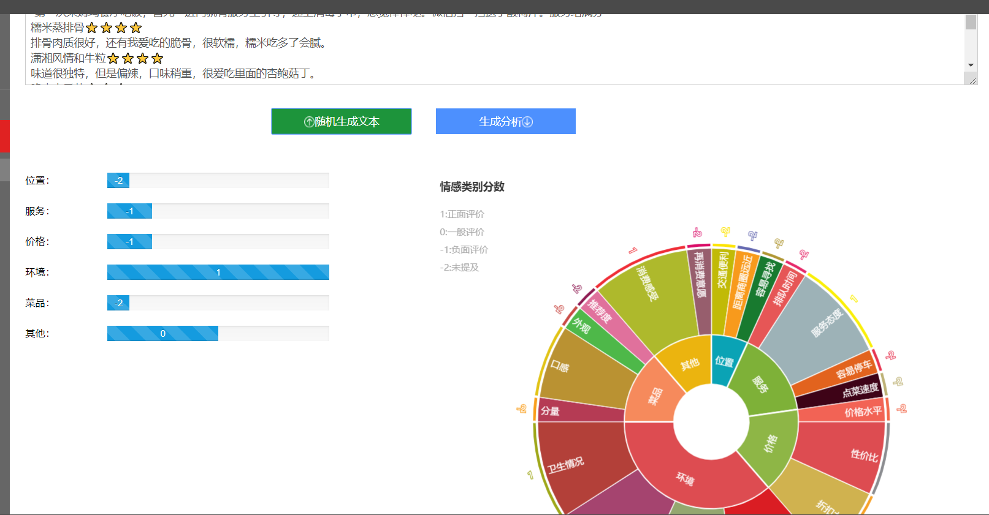
效果展示

Slide 19
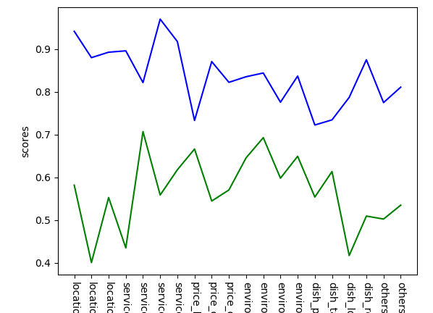
效果展示

Slide 20

THANKS！

